Slide 1
JavaScript와 Tensorflow.js로 배우는 머신러닝
Day 1
2020. 8. 3
정 준 수 Ph.D.

Slide 2
과정 목표
★ 머신러닝 활용을 위한 모델구축 및 요소기술에 대한 기본지식 습득
- 분석 대상 데이터(텍스트, 영상 및 소리) 특성이해 및 분석 방법
- 머신러닝 학습모델 구축과 다양한 알고리즘 이해
- 머신러닝의 활용 및 향후과제

Slide 3
오늘날 자동차 대중화에 기여한 가장 큰 원인을 찾자면 운전의 편리성을 제공한 자동 변속기의 보편화를 꼽을 수 있겠다. 자동 변속기의 보급은 운전에 필요한 손과 발의 움직임을 혁신적으로 절감시켜 주었다. 이와 같은 편리성은 여성 운전자 증가로 이어지면 운전이 남성의 전유물에서 벗어나는 전환점이 되었다. 더불어 자동차 시장도 크게 성장할 수 있었다.
- 저자: 정 준 수 -

Slide 4
TF 1.x TF 2.0 TF.js ML5.js P5.js
(Keras)
Getting easier

Slide 5
Teachable Machine
https://cloud.google.com/vision/
https://teachablemachine.withgoogle.com/

Slide 6
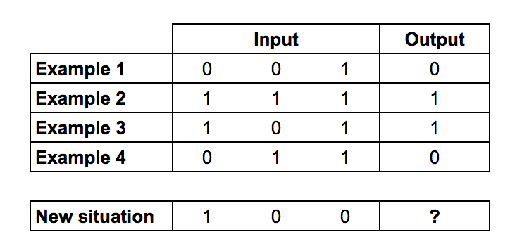
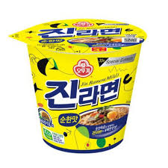
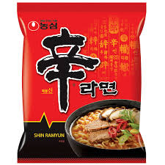
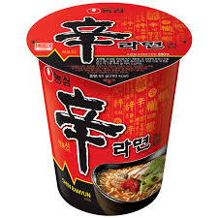

Machine Learning - Training

Slide 7
from numpy import exp, array, random, dot
training_set_inputs = array([[0, 0, 1], [1, 1, 1], [1, 0, 1], [0, 1, 1]])
training_set_outputs = array([[0, 1, 1, 0]]).T
random.seed(1)
synaptic_weights = 2 * random.random((3, 1)) - 1
for iteration in range(10000):
output = 1 / (1 + exp(-(dot(training_set_inputs, synaptic_weights))))
synaptic_weights += dot(training_set_inputs.T, (training_set_outputs - output) * output * (1 - output))
print (1 / (1 + exp(-(dot(array([1, 0, 0]), synaptic_weights)))))
출처: https://medium.com/technology-invention-and-more/how-to-build-a-simple-neural-network-in-9-lines-of-python-code-cc8f23647ca1

Slide 8


Slide 9
예측 분석 응용: 이탈 모델링으로 고객 이탈 방지하기
무엇을 예측하는가?
어느 고객이 떠나갈 것인가.
무엇을 할 것인가?
떠날 위기에 있는 고객들을 타깃으로 한 고객 유지 마케팅을
수행한다.

Slide 10
대출금리가 7.94%보다 낮은가?
Yes
No
조기상환 리스크
3.8%
조기상환 리스크
19.2%

Slide 11
대출금리 < 7.94%
Yes
No
소득 < 78,233 달러
조기상환 리스크
19.2%
Yes
No
조기상환 리스크
2.6%
조기상환 리스크
6.4%
(이 하위그룹을 다시 나눈다)
하위그룹 1

Slide 12
대출금리 < 7.94%
Yes
No
소득 < 78,233 달러
대출금액 < 182,926달러
Yes
No
Yes
No
조기상환 리스크
6.4%
조기상환 리스크
13.9%
조기상환 리스크
36%
조기상환 리스크
2.6%
하위그룹4

Slide 13
대출금리 < 7.94%
소득 < $78,233
대출금액 < $182,926
2.6%
이자율 < 7.19%
LTV비율 < 87.4%
해당부동산이 APT or 조합주택
3.4%
9.1%
담보대출금액 < $67,751
6.4%
15.2%
40.0%
8.1%
이자율< 8.69%
해당부동산이 APT or 조합주택
25.6%
8.5%
16.3%

Slide 14
만약(IF):
부동산 담보대출 금액이 67,751 달러와 같거나 그보다 더 많고 182,926 달러보다 작다.
그리고(AND):
이자율이 8.69%와 같거나 그보다 더 높다.
그리고(AND):
부동산 자산가치 대비 대출금액의 비율이 87.4% 보다 작다.
그러면(THEN):
조기상환 확률은 25.6% 이다.

Slide 15


Slide 16
6명 중에는 음치도 있고 노래를 잘하는 실력자(정상)도 있다.
번호 [ 1, 2, 3, 4, 5, 6 ]
정답 : [음치,음치,음치,음치,정상,정상] 가 있다.
누가 음치인지 겉모습만 보고 맞춰야 한다.
감으로 예측을 한다.
예측 : [음치, 음치, 정상, 정상, 정상, 정상]

Slide 17
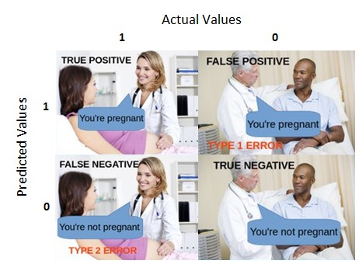

Slide 18
Machine Learning 구성 요소
Algorithms
Models
Data Sets

Slide 19
Explore pre-trained TensorFlow.js models
https://www.tensorflow.org/js/models?hl=ko
Transfer learning & fine-tuning
https://www.tensorflow.org/guide/keras/transfer_learning?hl=ko

Slide 20
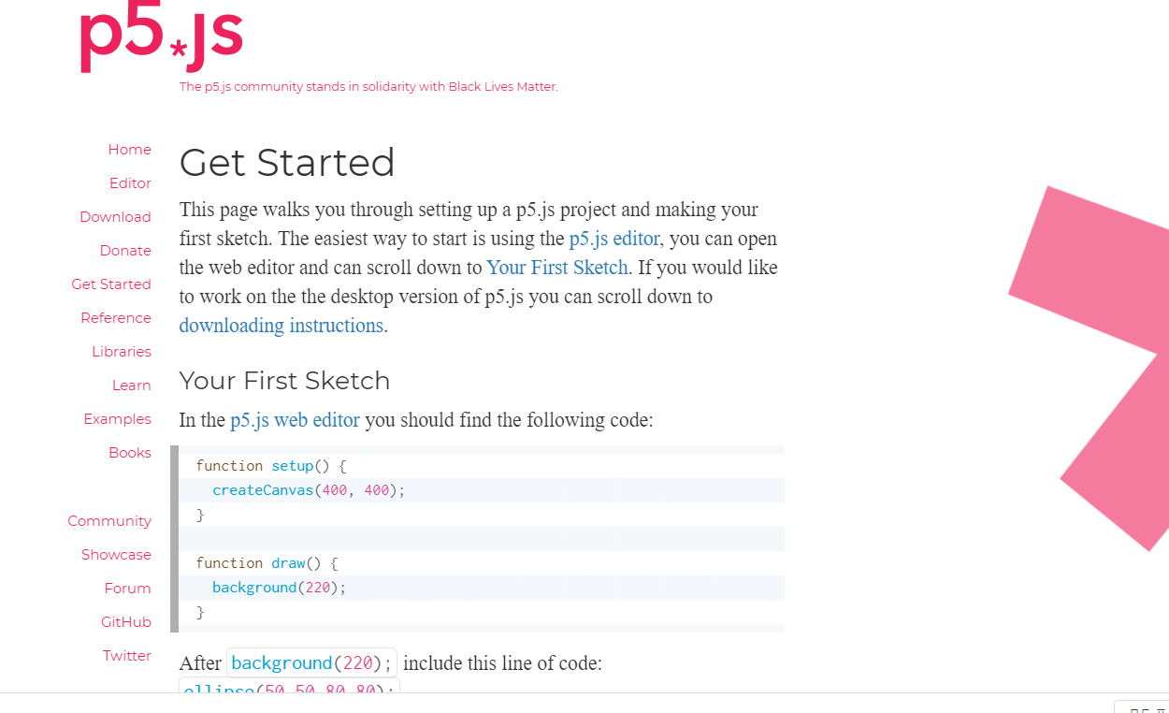
https://p5js.org/get-started/
https://editor.p5js.org/

Slide 21
P5.js Examples
https://editor.p5js.org/p5/sketches
Log In 필수
https://learn.ml5js.org/docs/#/reference/image-classifier

Slide 22
https://www.tensorflow.org/js/tutorials?hl=ko

Slide 23
1,000 Image Classes
https://github.com/ml5js/ml5-library/blob/development/src/utils/IMAGENET_CLASSES.js
http://www.image-net.org/

Slide 24
Using Pre-Trained Models
The following image classification models (with weights trained on ImageNet) are available:
Xception
VGG16
VGG19
ResNet50
InceptionV3
InceptionResNetV2
MobileNet
MobileNetV2
DenseNet
NASNet
https://keras.rstudio.com/articles/applications.html

Slide 25
Download (ML5.js Template)
https://github.com/ml5js/ml5-boilerplate/releases

Slide 26

RPA와 Machine Learning
RPA는 손과 발, Machine Learning은 머리
RPA와 AI의 차이점은?
AI와 AI를 지원하는 기술(RPA,머신러닝,NLP)은 실제로 의미하는 것과 다르게 인식되고 있어 많은 혼란과 오해를 가져 옵니다. 그리고 혼돈을 초래하는 내용중 하나는 AI와 RPA (Robotic Process Automation)입니다.
두 기술 모두 BPA (비즈니스 프로세스 자동화)에 큰 지분을 차지하고 있지만 각각 다른 방식으로 작업을 수행합니다. 간단히 말하자면 RPA를 행동하는 자로 생각하고 AI를 생각하는 사람으로 생각하십시오.

Slide 27

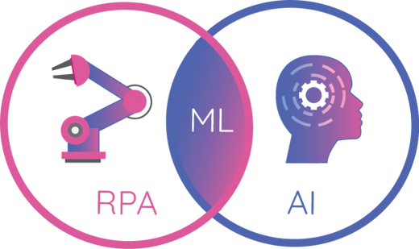

Slide 28
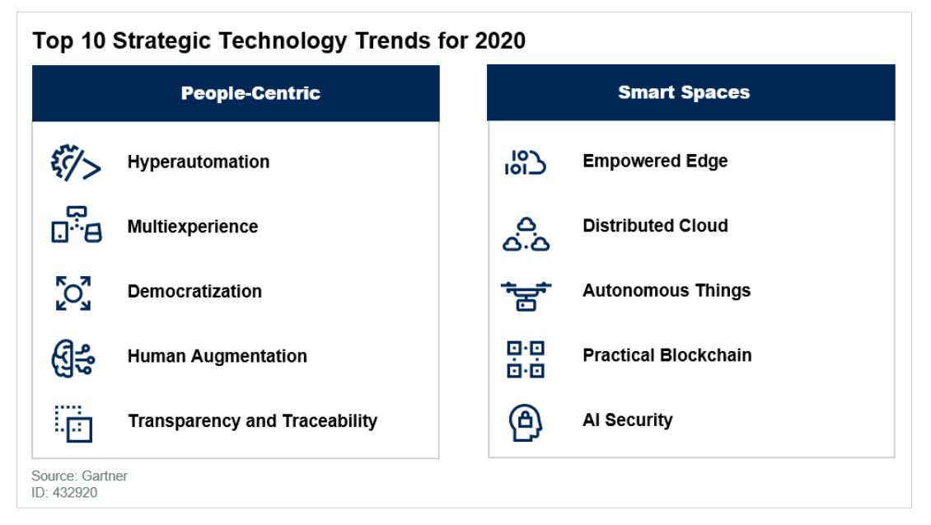

Slide 29


지금으로 부터 100년전 Long Island, New York
피츠 제럴드는 1920년대의 사회적 발전상과 재즈 음악, 경제 번영, 자유로운 관습, 자동차와 같은 광범위한 주제와 개츠비 재산의 원천인 부트레그에 이르기는 이야기를 전하는 내용입니다.
Long Island in the summer of 1922
위대한 개츠비 (2013년 영화)

Slide 30
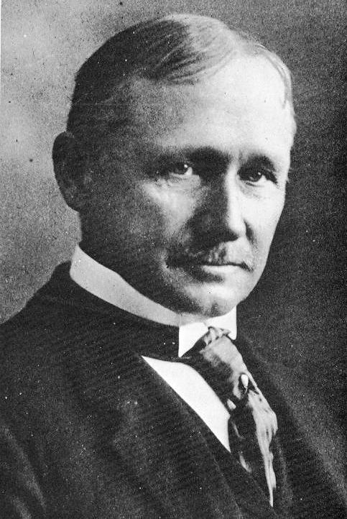
프레더릭 윈즐로 테일러 (Frederick Winslow Taylor)
출생: 1856년 3월 20일, 미국 펜실베이니아 주 필라델피아
프레더릭 윈즐로 테일러는 미국의 기술자이다.
세계 최초의 경영 컨설턴트 중 한 사람이기도 하다.
조직의 운영, 관리에 있어 처음으로 객관적 수치와
데이터를 도입하여 현대 경영학과 산업공학의 효시가 된
이론인 과학적 관리론을 정립한 사람이다.
대표 저서로는 1911년 발표한
'과학적 관리론'(The principles of Scientific Management)이 있다.

Slide 31
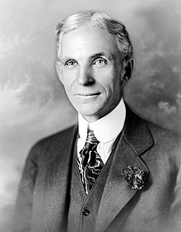
헨리 포드(영어: Henry Ford, 1863년 7월 30일 ~ 1947년 4월 7일)는 미국의 기술자이자 기업인으로 포드 모터 컴퍼니의 창설자이다.
1903년 세계 최초의 양산대중차 포드 모델 T의 제작을 시작하였다. 포드 모델 T는 자동차의 대중화를 위해 헨리 포드가 실현한 대량 생산 방식의 자동차였다.
그는 특히 경영지도원리로써 미래에 대한 공포와 과거에 대한 존경을 버릴 것, 경쟁을 위주로 일하지 말 것, 봉사가 이윤에 선행할 것, 값싸게 제조하여 값싸게 팔 것 등 4개의 봉사원칙을 내세웠는데 이를 포디즘이라 한다.

Slide 32
Henry Ford’s Vision - his goal of bringing car travel to the masses!
over 12 hours building each car (EyeWitness to History, 2005).
This process was very expensive and time-consuming, thus making it impossible for Ford to mass-produce his cars at affordable prices. Ford hired management theorist Frederick Winslow Taylor to help map out possible solutions (The Franklin Institute).
궁극적으로 포드는 경영 이론가 Frederick Winslow Taylor를 고용하여 가능한 솔루션 (프랭클린 연구소)을 찾아 보았습니다.

Slide 33
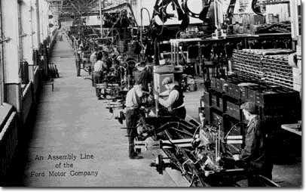
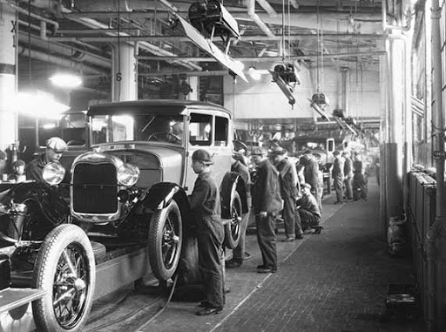
The founder of theFord Motor Company, and sponsor of the development of the assembly line technique of mass production. The Model T was introduced on October 1, 1908.

Slide 34
After only a few short years, Ford had managed to bring the average time of production for a Model T down to 93 minutes, and as a consequence was able to lower the price down to $575. By 1914, Ford had captured 48% of the automobile market (EyeWitness to History, 2005). 당시 미국의 고급 자동차는 2,000달러에서 3,000달러 정도에 판매되고 있었는데, 모델 T의 가격은 850달러에 불과했고 이어 1920년대에는 300달러까지 떨어졌다.
시사점
In the early days of 1914, Ford raised the wages that he was paying his workers from $2.83 for a 9-hour day to $5.00 for an 8-hour day (The Franklin Institute).
By 1924 the successes of Ford’s practices were obvious, after just 16 years of implementing Taylor’s scientific approach he had managed skillfully sell over 10 million cars (ibid).

Slide 35
The founder of theFord Motor Company, and sponsor of the development of the assembly line technique of mass production. The Model T was introduced on October 1, 1908.

Slide 36
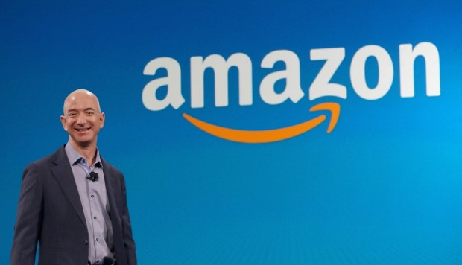

Slide 37
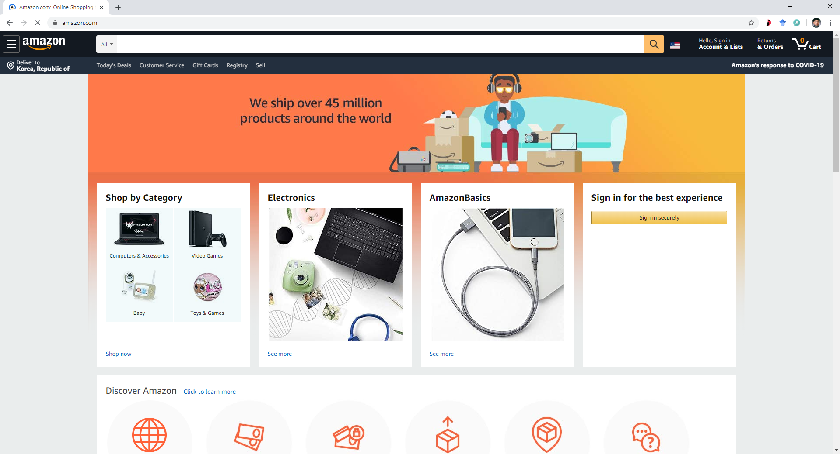

Slide 38
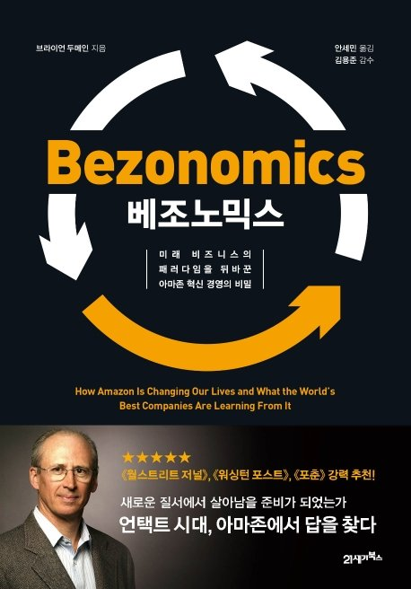
저자는 "이제 베조노믹스를 이해하지 않고는 미래의 산업을 전망할 수 없게 됐다"고 말하며 베조노믹스의 3대 요소로 '고객 집중', '극단적인 혁신', '장기적 시각'을 꼽았다. 이를 통해 베조스는 최초로 빅데이터와 인공지능으로 움직이는 기업을 키웠다. 막대한 빅데이터를 기반으로 하는 아마존의 알고리즘은 세계의 어떤 기업도 넘볼 수 없는 강력한 경쟁력이 됐다. 아마존은 로봇공학을 선도한다. 이회사는 설립 이후로 2019년 까지 65만개가넘은일자리를 창출했지만, 이제는 이 회사가 일으키는 자동화의 물결이 정부가 보편적 기본소득을 심각하게 고민해야 할 정도로 노동 시장을 일대 혼란에 빠뜨리게 될 것이다.

Slide 39
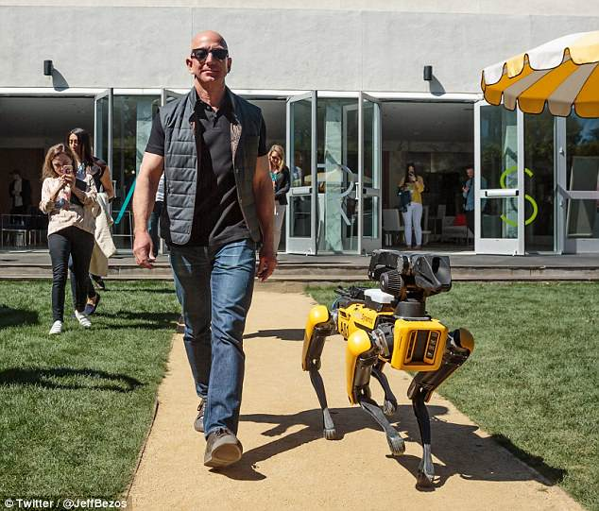
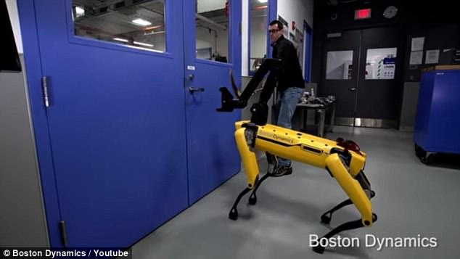
https://www.youtube.com/watch?v=L1XLgPWScd8
https://www.youtube.com/watch?v=4MH7LSLK8Dk
https://www.youtube.com/watch?v=TUx-ljgB-5Q
https://roboticsandautomationnews.com/2020/01/21/amazon-now-has-200000-robots-working-in-its-warehouses/28840/

Slide 40
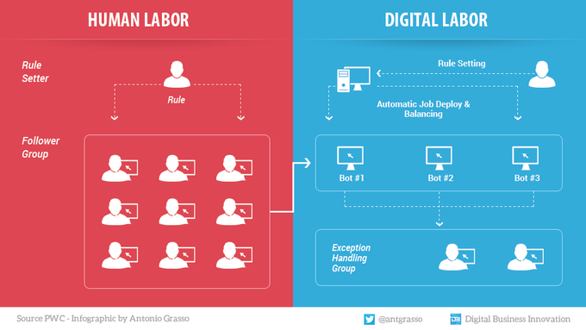
https://www.youtube.com/watch?v=dAXdeqcHBp4
https://www.youtube.com/watch?v=TUx-ljgB-5Q

Slide 41

https://www.youtube.com/watch?v=6n9ESFJTnHs

Slide 42
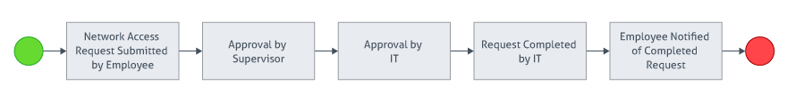
BPM이란?
BPM의 핵심 역량 BPM은 프로세스를 발견 (discover), 설계 (design), 적용 (deploy), 실행 (execute), 상호작용 (interact with), 운영 (operate), 최적화 (optimize) 및 분석 (analyze)하는 종합적인 역량을 의미한다. 다시 말해, Business process management는 프로세스의 전 lifecycle을 완벽히 컨트롤하는 것이다 (출처: The Emergence of Business Process Management)

Slide 43
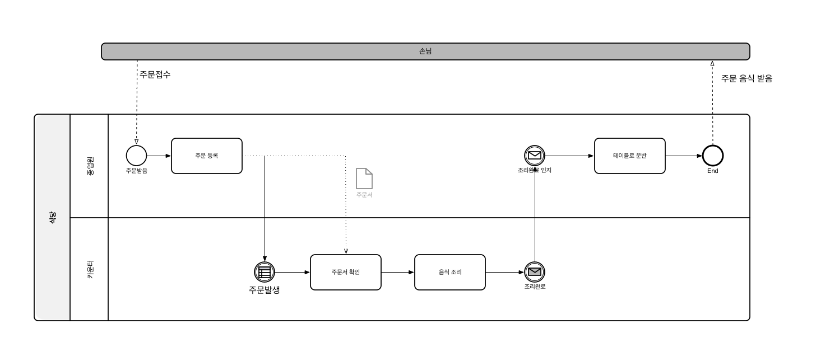

Slide 44
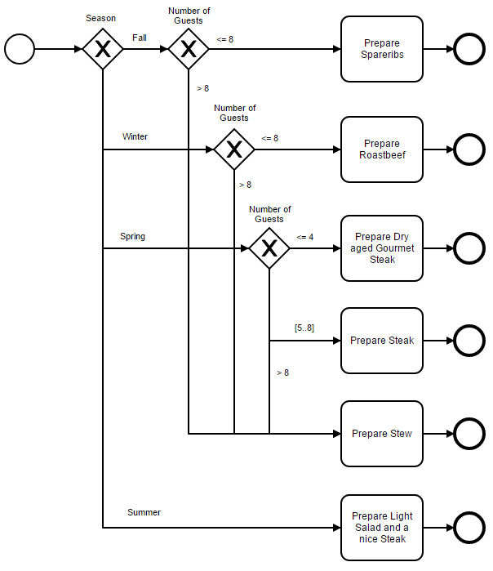
DMN and BPMN Processes
Perhaps you're thinking:
Hey, why should I use DMN anyway, I can express those rules with BPMN gateways!
If we express the example above in BPMN, it looks like this:

Slide 45

정 준 수 Ph.D.
heinem@naver.com
010-5359-3644

